Slide 1
틀리지 않는 법 How Not to Be Wrong
2017년 8월 26일
문 건 웅

Slide 2
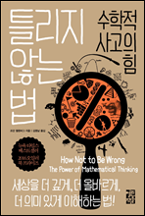
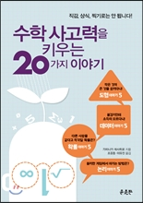
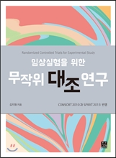
참고문헌

Slide 3
내용
아들을 낳으려면 시리얼을 먹어라
사라진 총알구멍
Subset의 함정
통계적 유의성의 무의미함
생체인증은 안전할까?
상관관계는 추이적이 아니다

Slide 4
아들을 낳으려면 시리얼을 먹어라?

Slide 5
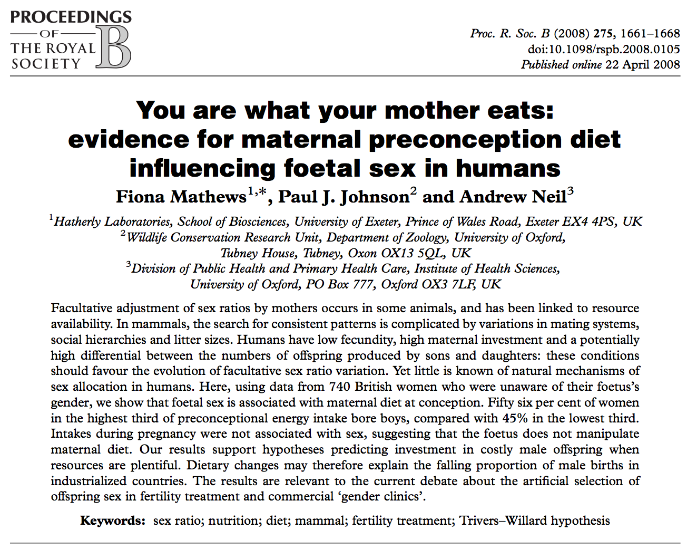

Slide 6
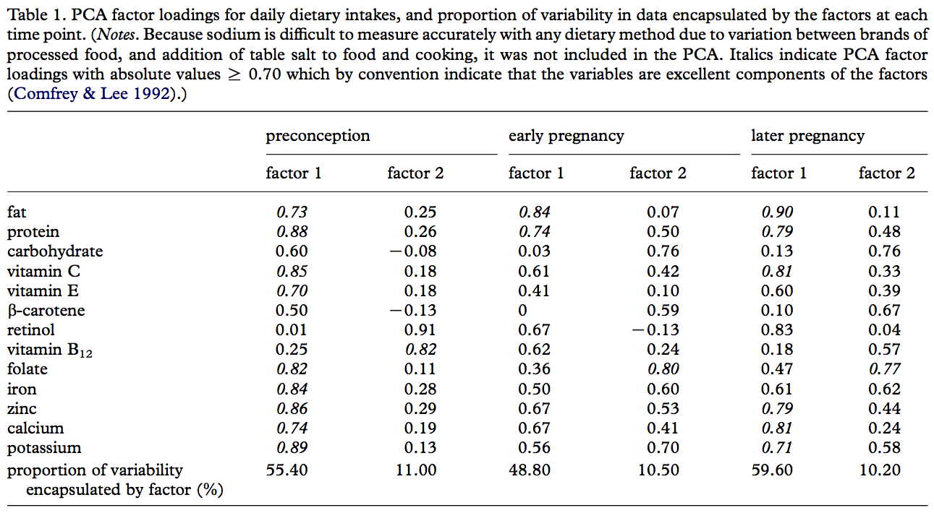

Slide 7
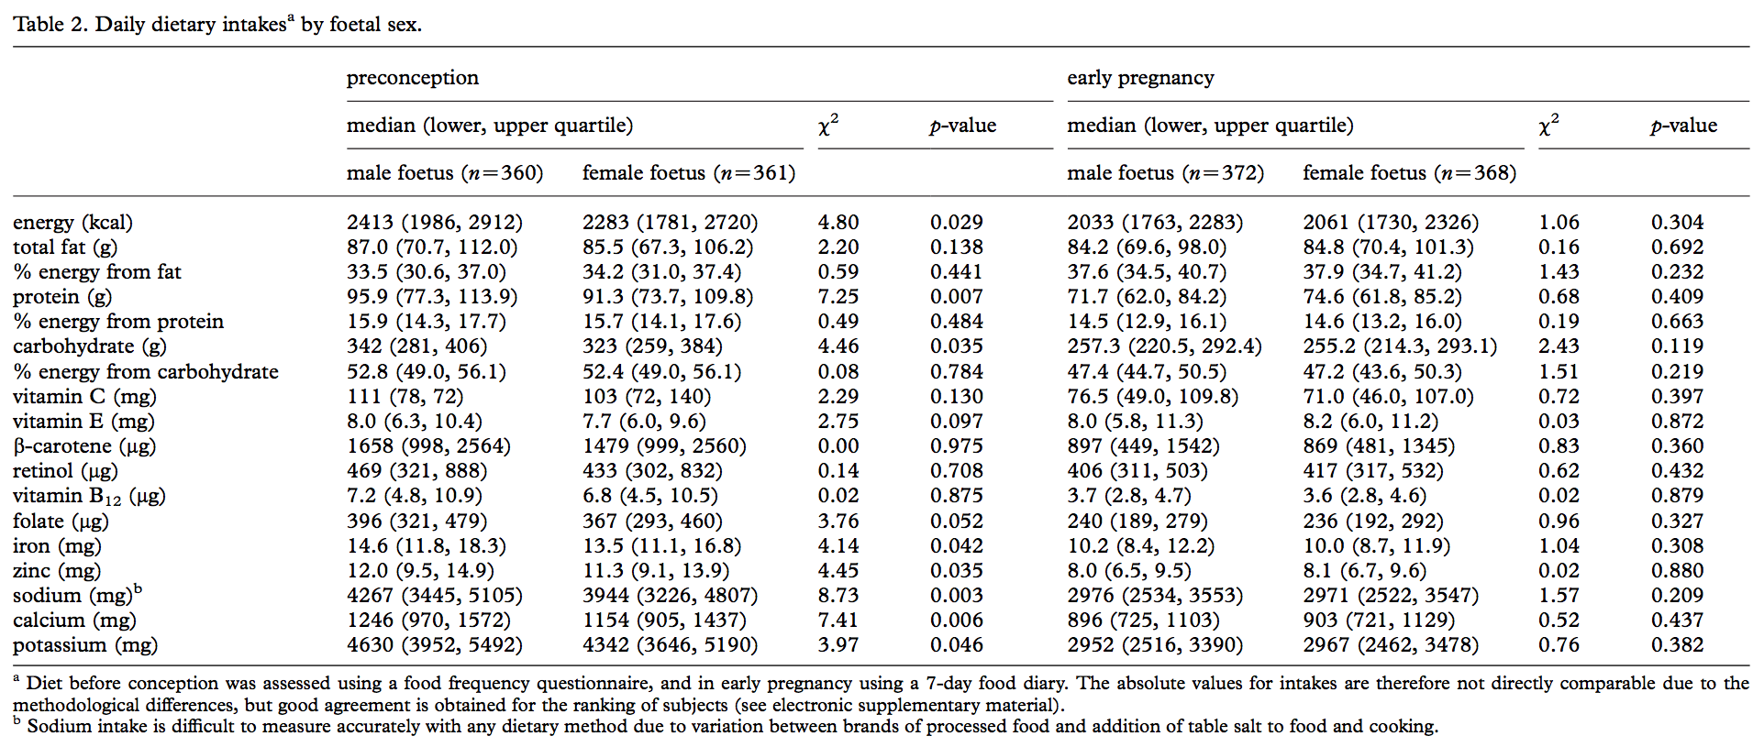

Slide 8
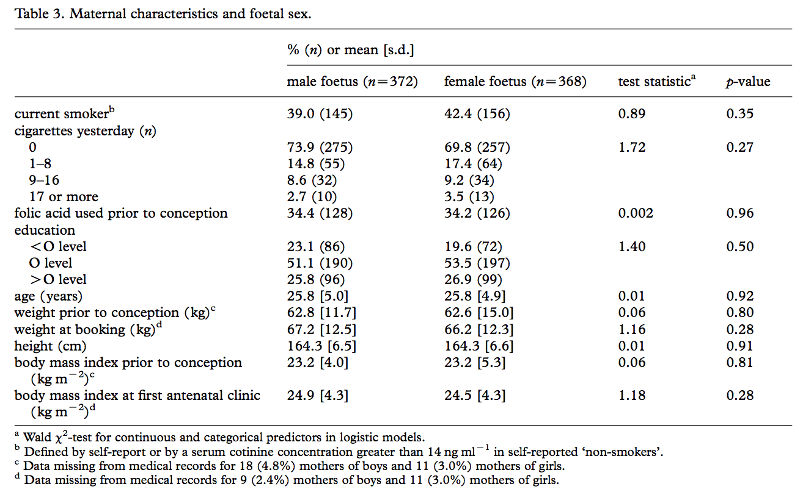

Slide 9
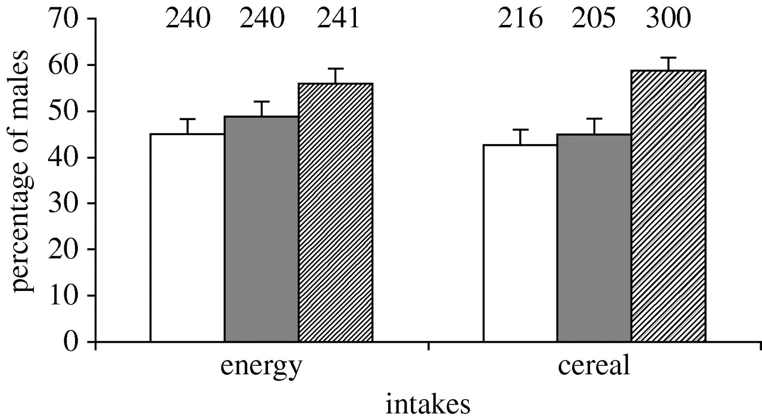

Relationship between usual maternal intakes of energy and breakfast cereal prior to pregnancy, split at approximate tertiles, and the proportion of male infants (+s.e.m.).
Fiona Mathews et al. Proc. R. Soc. B 2008;275:1661-1668
© 2008 The Royal Society
Notes:
Relationship between usual maternal intakes of energy and breakfast cereal prior to pregnancy, split at approximate tertiles, and the proportion of male infants (+s.e.m.). Comparisons of the numbers of males and females across the groups were made using Χ2-test for linear association. The numbers above each bar indicate the numbers of women in each category of intake. For energy, the bars represent the low (open), moderate (filled) and high (hatched) thirds of intake; Χ2=5.83, p=0.016. For breakfast cereal, the bars represent less than one bowl per week (open), two to six bowls per week (filled) and one or more bowl per day (hatched); Χ2=13.96, p<0.001.

Slide 10
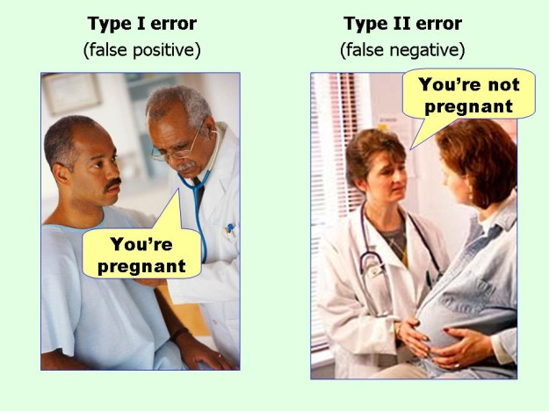
Type I and Type II Error

Slide 11
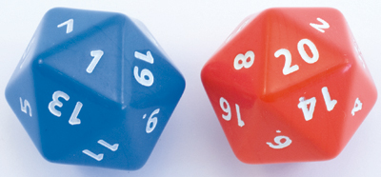
다중검정(multiplicity)의 문제
Primary Outcome은 하나이어야 한다.
다중검정의 문제

Slide 12
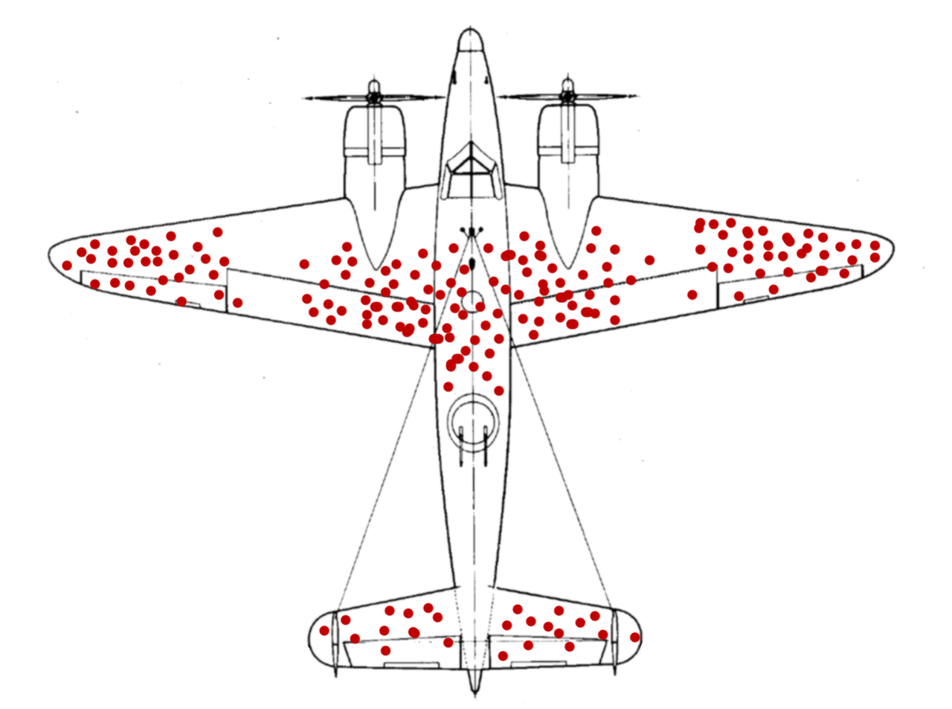
사라진 총알구멍

Slide 13
2차 세계대전, 교전 후 미군기
격추되지 않으려면 : 철갑을 입혀야 한다.
철갑을 입히면 무거워지고 조종이 어렵고 연료가 더 소비된다.
정확히 어느 부분에 얼마나 철갑을 둘러야 할까?
비행기의 부위 | 제곱피트 당 총알구멍 개수
엔진 | 1.11
동체 | 1.73
연료계 | 1.55
기체의 나머지 부분 | 1.80

Slide 14
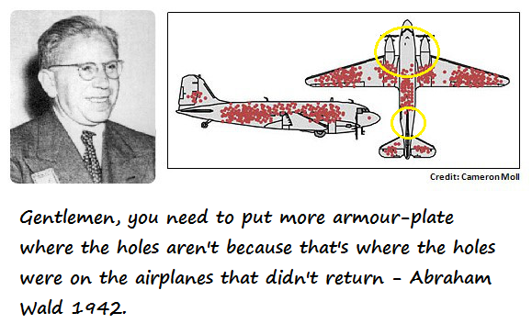
아브라함 발드
갑옷을 총알구멍이 난곳에 두르면 안됩니다.
총알구멍이 없는 곳, 즉 엔진에 둘러야 합니다.

Slide 15
생존편향
위키피디아 – Survivalship bias

Slide 16
Intention to treat analysis

Slide 17
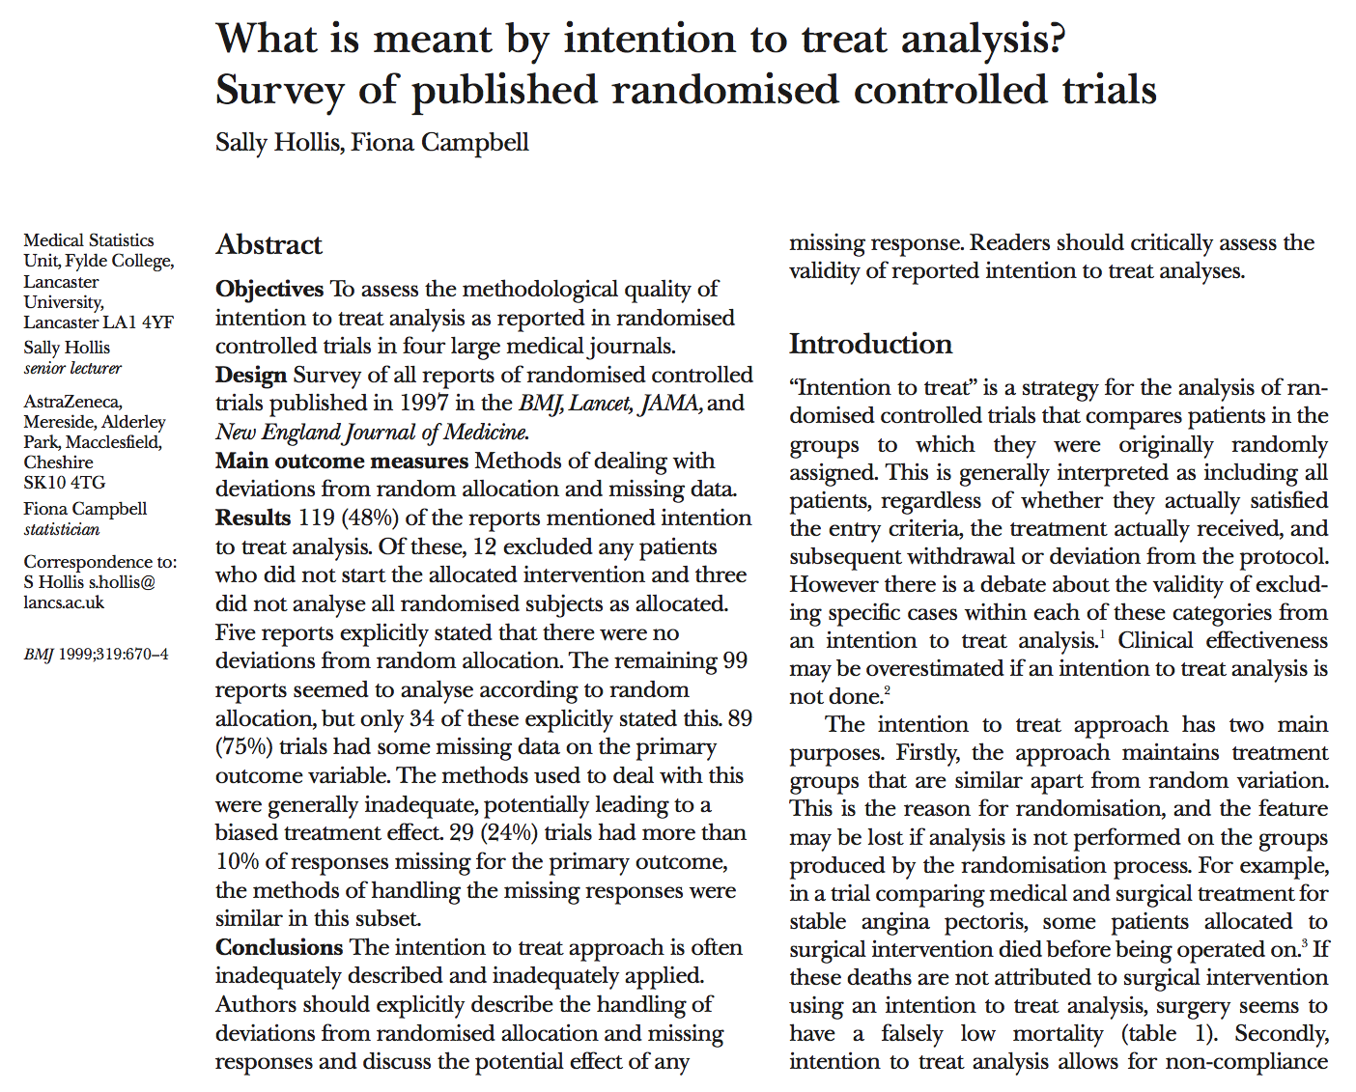

Slide 18
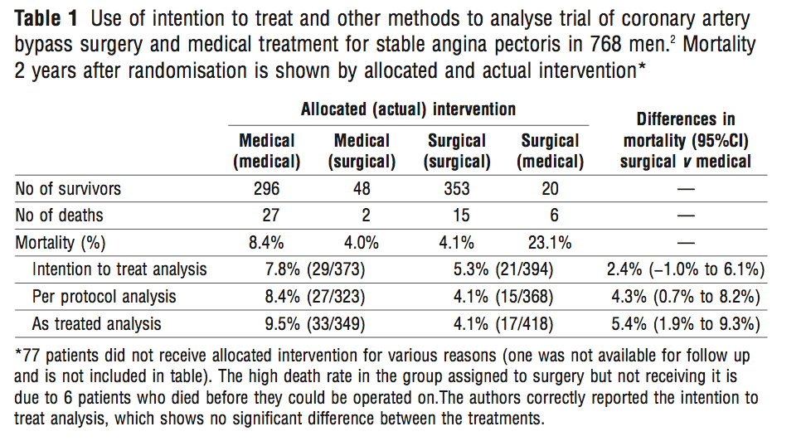

Slide 19
Analysis of Data
 | 배정 | Medical | Medical | Surgical | Surgical
 | 실제 | Medical | Surgical | Surgical | Medical
생존자 |  | 296 | 48 | 353 | 20
사망자 |  | 27 | 2 | 15 | 6
 |  | 사망자 | 전체 | 사망자 | 전체
ITT |  | 29 | 373 | 21 | 394
PP |  | 27 | 323 | 15 | 368
AT |  | 33 | 349 | 17 | 418

Slide 20
Intention to Treat Analysis
 | 배정 | Medical | Medical | Surgical | Surgical
 | 실제 | Medical | Surgical | Surgical | Medical
생존자 |  | 296 | 48 | 353 | 20
사망자 |  | 27 | 2 | 15 | 6
 |  | 사망자 | 전체 | 사망자 | 전체
ITT |  | 29 | 373 | 21 | 394
PP |  | 27 | 323 | 15 | 368
AT |  | 33 | 349 | 17 | 418

Slide 21
Per Protocol Analysis
 | 배정 | Medical | Medical | Surgical | Surgical
 | 실제 | Medical | Surgical | Surgical | Medical
생존자 |  | 296 | 48 | 353 | 20
사망자 |  | 27 | 2 | 15 | 6
 |  | 사망자 | 전체 | 사망자 | 전체
ITT |  | 29 | 373 | 21 | 394
PP |  | 27 | 323 | 15 | 368
AT |  | 33 | 349 | 17 | 418

Slide 22
As Treated Analysis
 | 배정 | Medical | Medical | Surgical | Surgical
 | 실제 | Medical | Surgical | Surgical | Medical
생존자 |  | 296 | 48 | 353 | 20
사망자 |  | 27 | 2 | 15 | 6
 |  | 사망자 | 전체 | 사망자 | 전체
ITT |  | 29 | 373 | 21 | 394
PP |  | 27 | 323 | 15 | 368
AT |  | 33 | 349 | 17 | 418

Slide 23
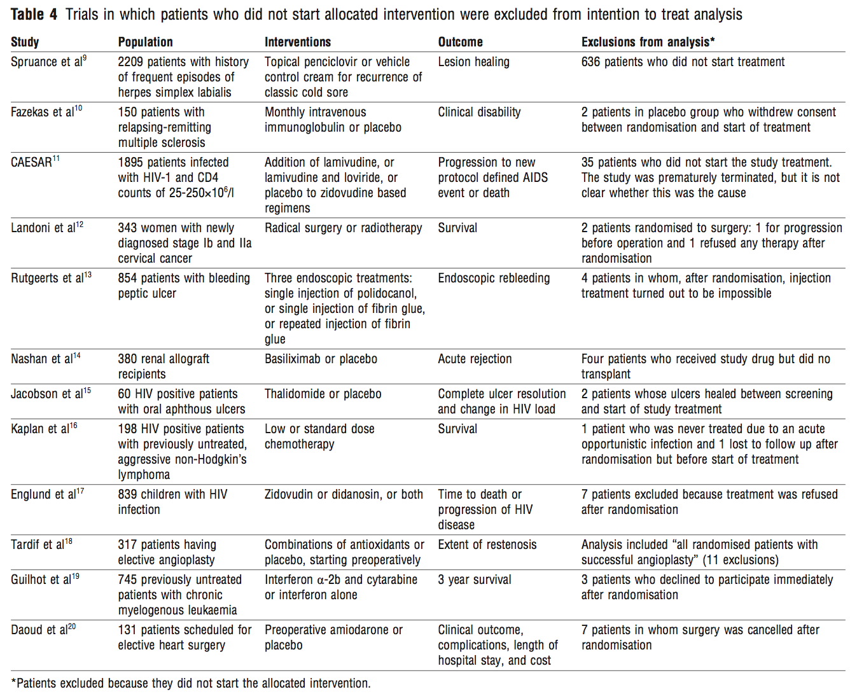

Slide 24
Subset의 함정 Simpson’s paradox

Slide 25
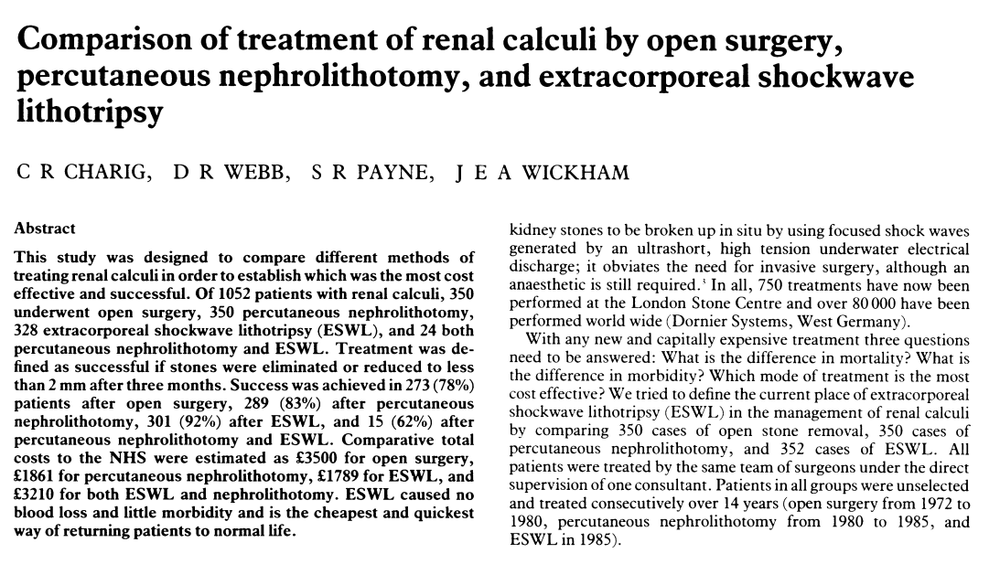

Slide 26
Success Rates of Two Treatments
 | Treatment A Open Surgery | Treatment B Percutaneous Lithotomy
Small stones(<2cm) | 93% (81/87) | 87% (234/270)
Large stones(>2cm) | 73% (192/263) | 69% (55/80)

Slide 27
Success Rates of Two Treatments
 | Treatment A Open Surgery | Treatment B Percutaneous Lithotomy
Small stones(<2cm) | 93% (81/87) | 87% (234/270)
Large stones(>2cm) | 73% (192/263) | 69% (55/80)
Both | 78% (273/350) | 83% (289/350)

Slide 28
Batting average
 | 1995 |  | 1996 |  | 1997 |  | Combined
Derek Jeter | 12/48 | .250 | 183/582 | .314 | 190/654 | .291 | 385/1284 | .300
David Justice | 104/411 | .253 | 45/140 | .321 | 163/495 | .329 | 312/1046 | .298

Slide 29
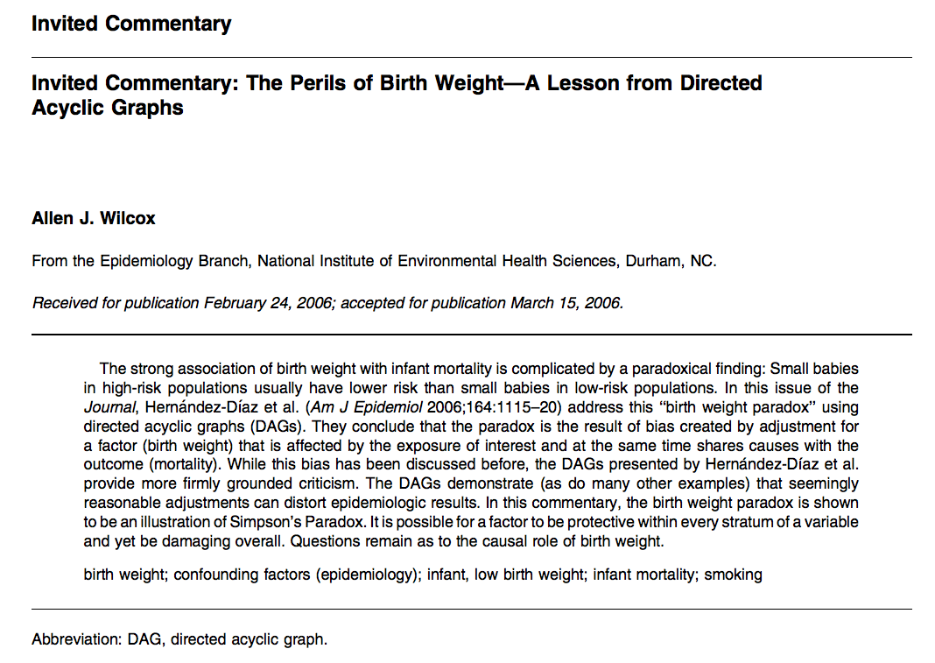

Slide 30
신생아 사망률
Birth weight (g) | Group A | Group B
 | 사망률(‰) | 사망률(‰)
1,000 |  | 175.0
~ 1,500 | 100.0 | 72.0
~ 2,000 | 42.0 | 32.0
~ 2,500 | 17.6 | 12.7
~ 3,000 | 7.4 | 5.3
~ 3,500 | 3.1 | 2.2
~ 4,000 | 1.3 | 0.9
~ 4,500 | 0.6 | 0.4
~ 5,000 | 0.2 | 0.2
~ 5,500 | 0.1

Slide 31
신생아 사망률
Birth weight(g) | 비흡연집단(A) |  |  | 흡연집단(B)
 | 사망률(‰) | 인원수 | 사망수 | 사망률(‰) | 인원수 | 사망수
1,000 |  | 0 |  | 175.0 | 40 | 7
~ 1,500 | 100.0 | 40 | 4 | 72.0 | 630 | 45
~ 2,000 | 42.0 | 630 | 36 | 32.0 | 6,230 | 188
~ 2,500 | 17.6 | 6,230 | 110 | 12.7 | 24,100 | 306
~ 3,000 | 7.4 | 24,100 | 178 | 5.3 | 38,000 | 201
~ 3,500 | 3.1 | 38,000 | 118 | 2.2 | 24,100 | 53
~ 4,000 | 1.3 | 24,100 | 31 | 0.9 | 6,230 | 6
~ 4,500 | 0.6 | 6,230 | 4 | 0.4 | 630 | 0
~ 5,000 | 0.2 | 630 | 0 | 0.2 | 40 | 0
~ 5,500 | 0.1 | 40 | 0
계 | 4.7 | 100,000 | 471 | 8.1 | 100,000 | 807

Slide 32
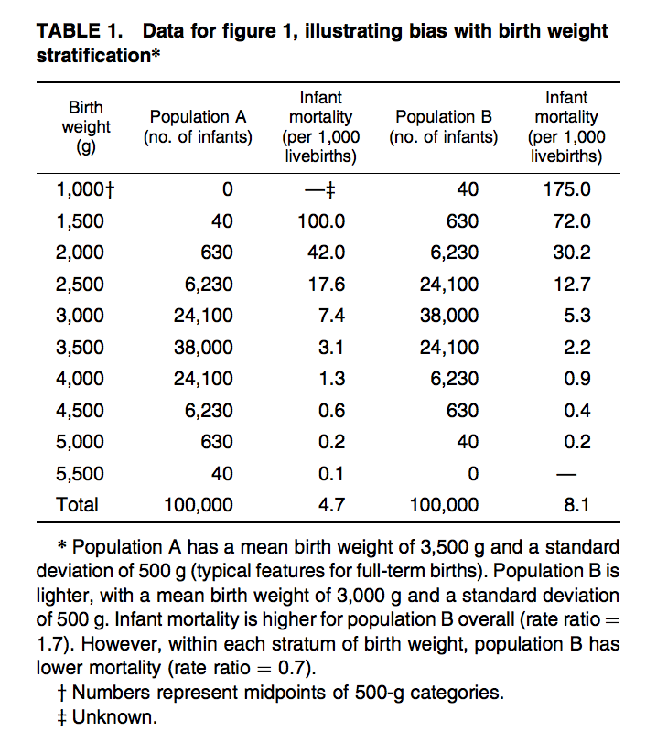

Slide 33
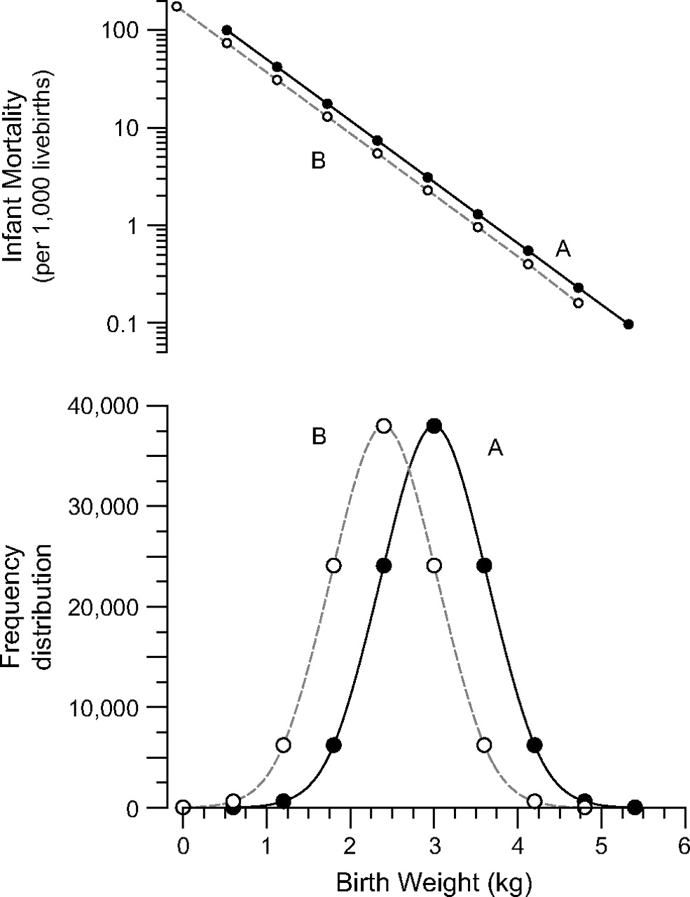
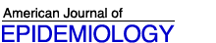
An illustration of Simpson's Paradox (8) using birth weight, in which weight-specific mortality is artificially forced to be log-linear.
Allen J. Wilcox Am. J. Epidemiol. 2006;164:1121-1123
American Journal of Epidemiology Copyright © 2006 by the Johns Hopkins Bloomberg School of Public Health All rights reserved; printed in U.S.A.
Notes:
An illustration of Simpson's Paradox (8) using birth weight, in which weight-specific mortality is artificially forced to be log-linear. Overall mortality is higher in population B (open circles), while population A (closed circles) has higher mortality within every birth-weight stratum. (Data for this figure are provided in table 1.)‏

Slide 34
In Wikipedia
Simpson's paradox, or the Yule–Simpson effect, is a paradox in probability and statistics, in which a trend appears in different groups of data but disappears or reverses when these groups are combined. It is sometimes given the descriptive title reversal paradox or amalgamation paradox.^{[1]}

Slide 35
소득수준에 따른 평균 소득
사람 | 연봉 | 연봉분류 | 평균
A | 2억원 | 고소득군 | 1억 5천만원
B | 1억원
C | 6천만원 | 저소득군 | 5천만원
D | 4천만원
계 | 4억원 | 1인당 평균 | 1억원

Slide 36
불경기로 연봉 20%씩 감소
사람 | 원래연봉 | 감소된 연봉 | 연봉분류 | 평균
A | 2억원 | 1억6천 | 고소득군 | 1억 6천만원
B | 1억원 | 8천 | 저소득군 | 5천3백만원
C | 6천만원 | 4천8백
D | 4천만원 | 3천2백
계 | 4억원 | 3억2천 | 1인당 평균 | 8천만원

Slide 37
불경기로 인한 연봉의 변화
소득군 | 원래평균 | 새로운 평균
고소득군 | 1억5천만원 | 1억6천만원
저소득군 | 5천만원 | 5천3백만원
전체 | 1억원 | 8천만원

Slide 38
불경기로 인한 연봉의 변화
소득군 | 원래평균 | N | 새로운 평균 | N
고소득군 | 1억5천만원 | 2 | 1억6천만원 | 1
저소득군 | 5천만원 | 2 | 5천3백만원 | 3
전체 | 1억원 |  | 8천만원

Slide 39
통계적 유의성 = 중요성 ?

Slide 40
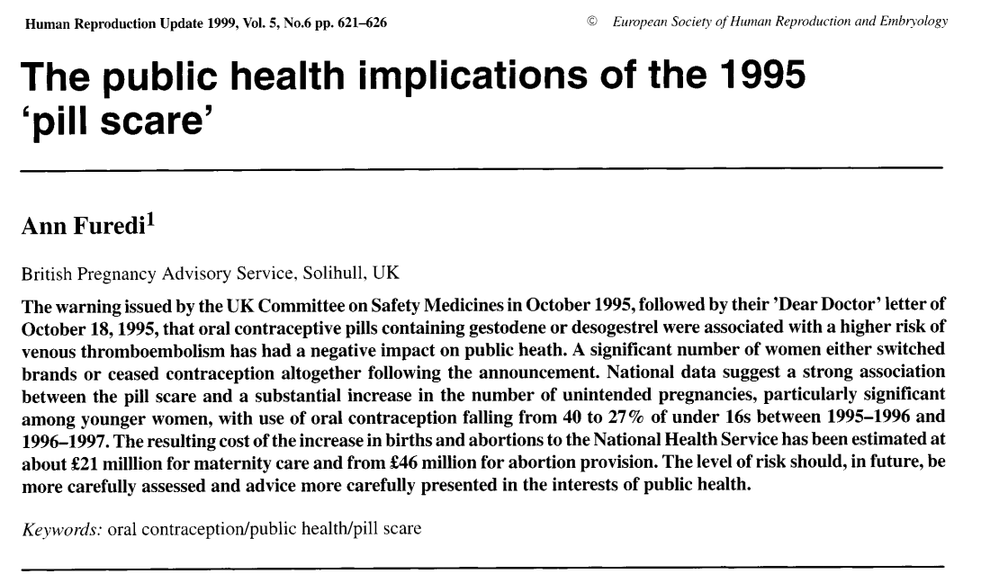

Slide 41
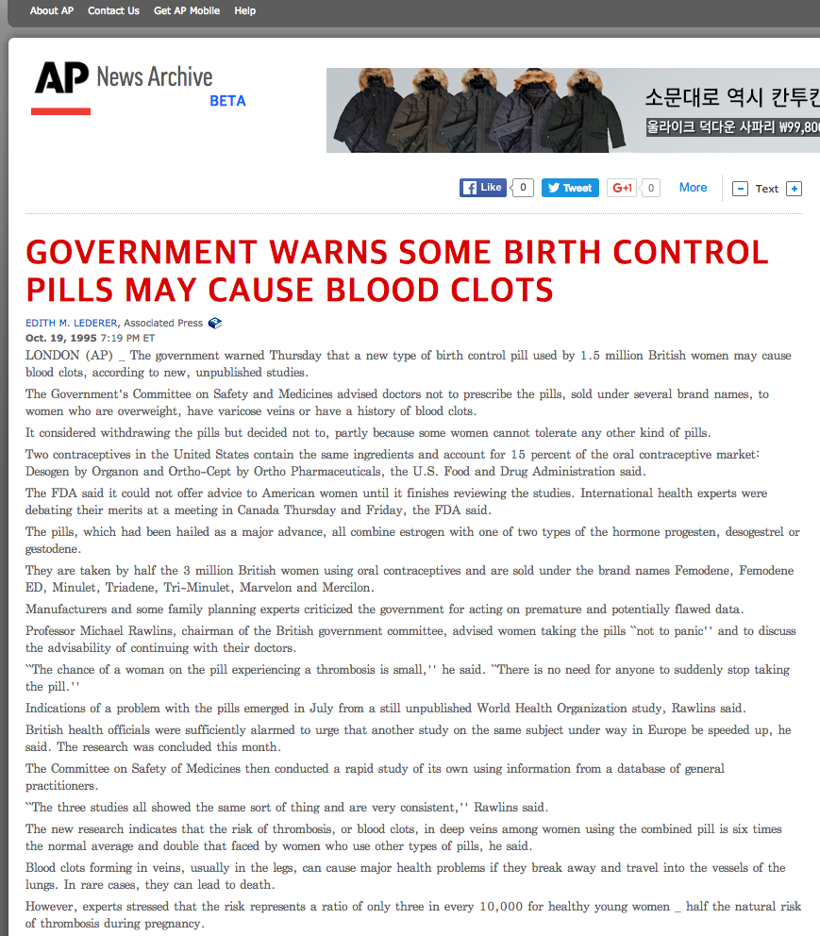
1995 “Pill Scare”

Slide 42
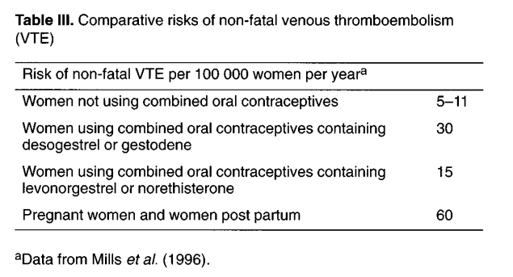
근거
10만명 당 15명 -> 7000명당 1명

Slide 43
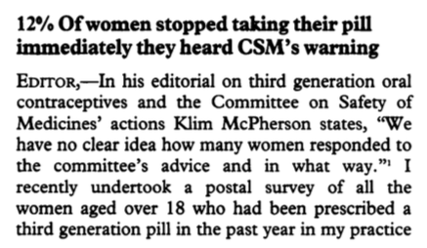
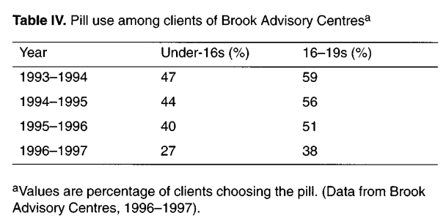
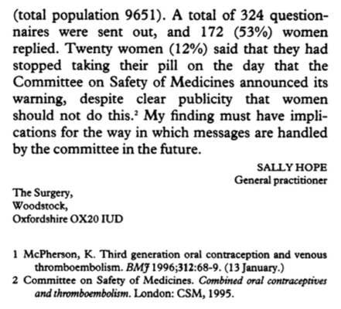
경과

Slide 44
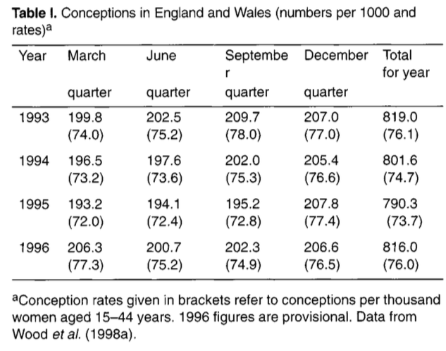
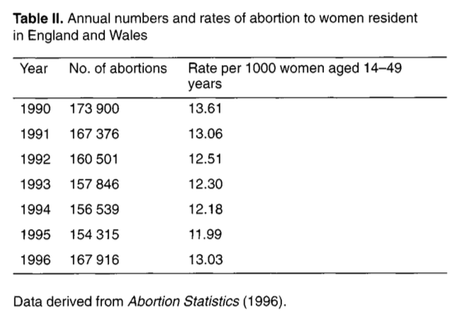
결과
26,000 more conceptions
13,600 more abortions

Slide 45
결과 2
혈전증으로 인한 사망 감소 효과 : 1명
뭣이 중헌디?

Slide 46
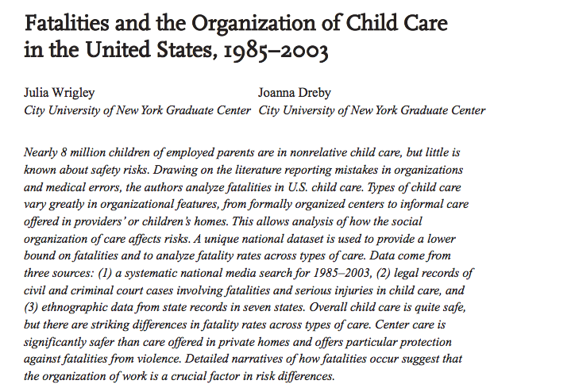
영아사망률 비교

Slide 47
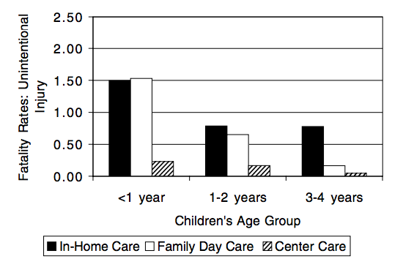
10만명당 사망
탁아소 : 0.23
In-home care : 1.6
약 6배

Slide 48
10만명당 사망
탁아소 : 0.23
In-home care : 1.6
약 6배지만 연간 12건
사고로 죽은 경우(주로 침구에 숨이 막힘) 1110명
영아돌연사 증후군 2063명
교통사고 79명

Slide 49
통계적 유의성 = 중요성?
통계적으로 유의하다고 해서 중요한 것은 아니다

Slide 50
생체인증은 안전할까? - 지문, DNA,…

Slide 51
생일이 같은 확률은?
한 반에 23명의 학생이 있다. 이 학생들 중에 생일이 같은 사람이 있을 확률은? 단 윤년은 고려하지 않는다.
한 반에 50명의 학생이 있다. 이 학생들 중에 생일이 같은 사람이 있을 확률은?

Slide 52
두 사람이 있는 경우 생일이 같은 확률은?
= 1/365
세사람이 있을 경우 생일이 같은 사람이 있을 확률은?
= (전체 - 세사람의 생일이 모두 다를 경우)/전체
=(365³-365✕364✕365)➗365³
= 398,945➗48,627,125=0.0082
=0.82%

Slide 53
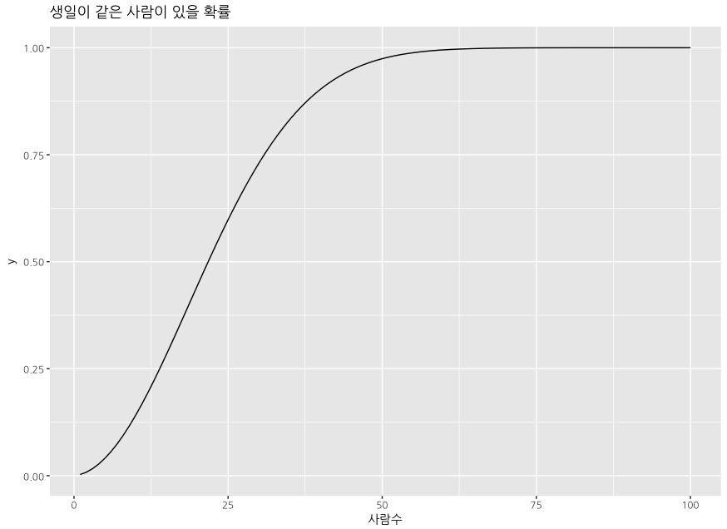

Slide 54
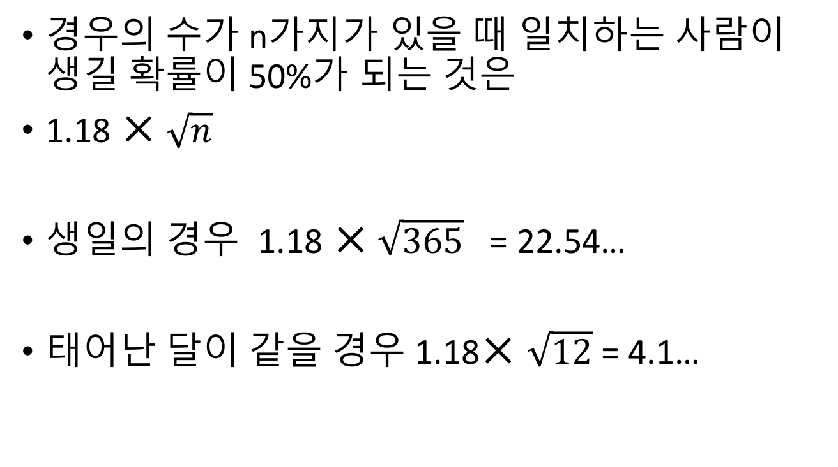
일치하는 사람이 생길 경우
경우의 수가 n가지가 있을 때 일치하는 사람이 생길 확률이 50%가 되는 것은
1.18 ✕ $\sqrt{n}$
생일의 경우 1.18 ✕ $\sqrt{365}$ = 22.54…
태어난 달이 같을 경우 1.18✕ $\sqrt{12}$ = 4.1…

Slide 55
지문인식
본인거부율
1/100 정도
타인수용률
다른 사람을 본인이라고 간주하는 것
1/10만 - 1/100만

Slide 56
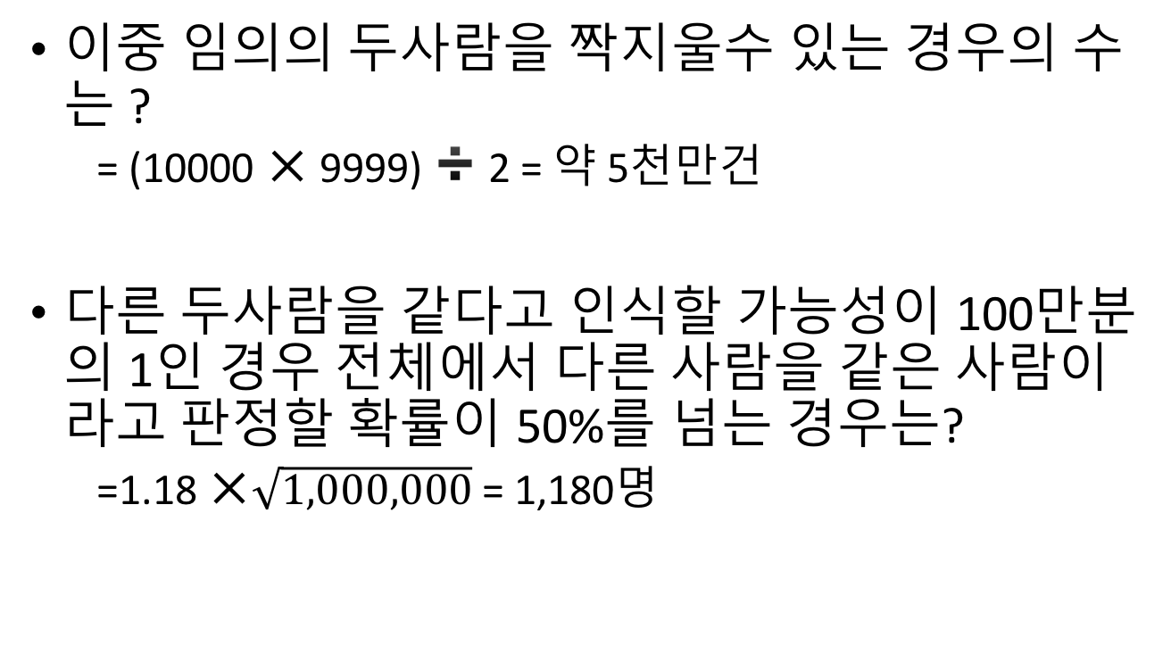
10000명의 생체자료
이중 임의의 두사람을 짝지울수 있는 경우의 수는 ?
= (10000 ✕ 9999) ➗ 2 = 약 5천만건
다른 두사람을 같다고 인식할 가능성이 100만분의 1인 경우 전체에서 다른 사람을 같은 사람이라고 판정할 확률이 50%를 넘는 경우는?
=1.18 ✕$\sqrt{1,000,000}$ = 1,180명

Slide 57
한쌍의 사람
잘못 판정할 가능성 : p=1/100만
한 쌍의 사람에서 잘못 판정할 가능성 :
1-p = 0.999999

Slide 58
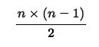
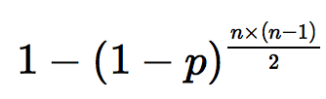
n명의 사람이 있을 때
짝지을 수 있는 경우의 수는 ?
전체에서 다른 사람을 같다고 잘못 판정할 확률

Slide 59
생체인식 정밀도
현재 1/100만 – 1,180명
추후 정밀도가 1억명 중 1명으로 늘어나도 11,800명 이상되면 다른 사람을 같다고 판정할 쌍이 나타날 확률이 50% 가 넘는다.

Slide 60
DNA 감정
DNA감정은 full sequence matching이 아니다.
현재 일본 경찰에서 사용하는 15 locus STR(short term repeat) 검사법
동일한 DNA 출현빈도 4.7조분의 1
하지만 같은 사람이라고 판정되는 쌍이 생길 확률이 50%를 넘게 되는 사람의 수 : 256만명

Slide 61
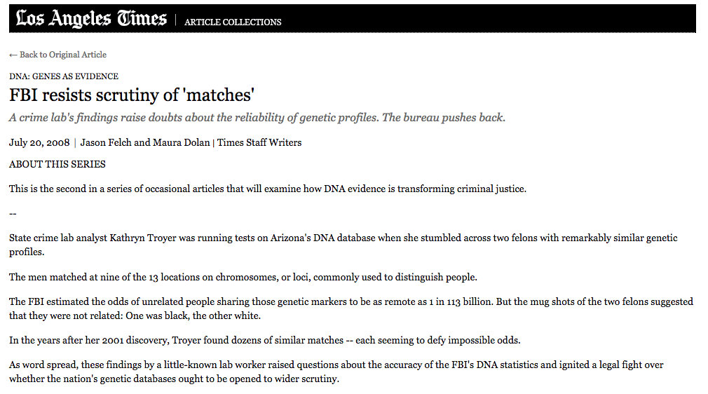

Slide 62
상관관계는 추이적이 아니다.

Slide 63
추이적인 관계
A<B and B<C then A<C
A=B and B=C then A=C
A와 B가 혈액형이 같고 B와 C가 혈액형이 같으면 A와 C는 혈액형이 같다.

Slide 64
상관관계의 추이성?
A와 B과 상관관계가 있고
B와 C가 상관관계가 있으면
A와 C는 상관관계가 있다?

Slide 65
상관관계는 혈연과 비슷하다
엄마
아빠
혈연아님
혈연
혈연
딸

Slide 66
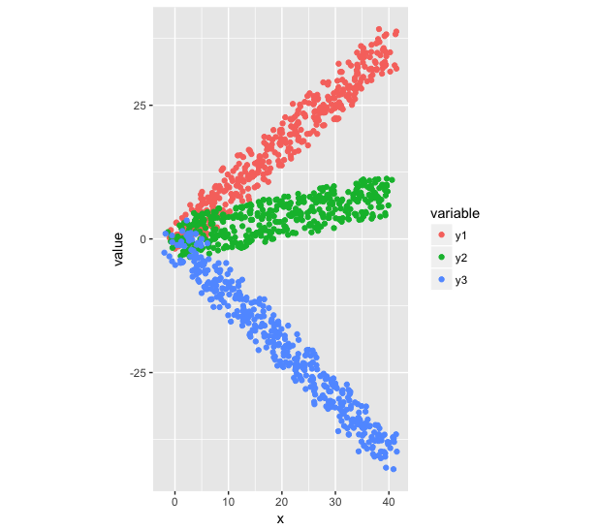

Slide 67
자산관리회사
C 펀드
A 펀드
B 펀드

Slide 68
주식보유현황
삼성전자 50%
포항제철 50%
현대자동차 50%
대한항공 50%
상관관계 없음
삼성전자 50%
대한항공50%
양의
상관관계
양의
상관관계

Slide 70
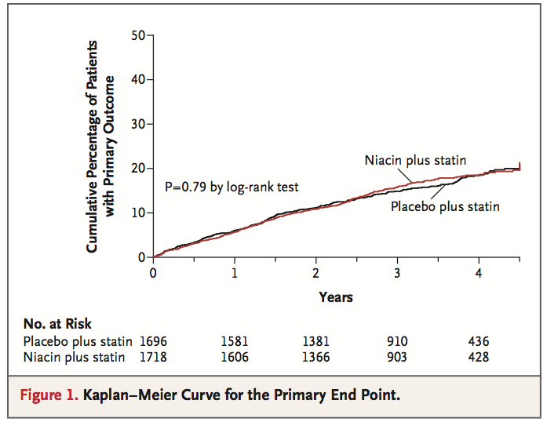

Slide 71
niacin
CV event
상관관계 없음
HDL
양의
상관관계
양의
상관관계

Slide 72
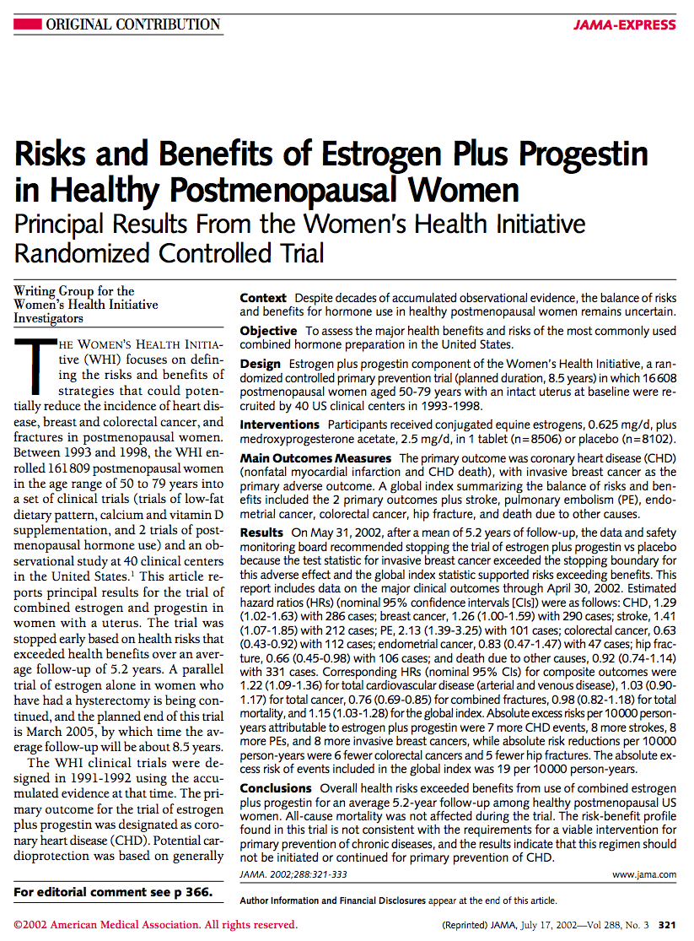

Slide 73
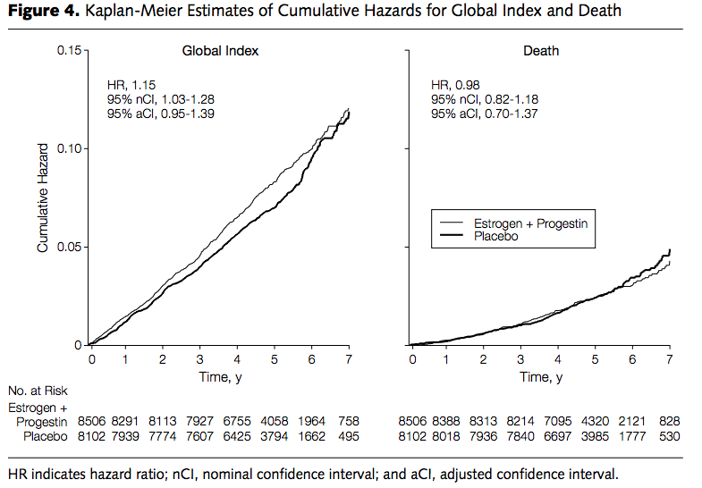

Slide 74
HRT
CV event
상관관계 없음
estrogen
양의
상관관계
양의
상관관계

